Slide 1
Testen von Begabung
Referentin: Diplompsychologin Andrea Hüther

Slide 2
1. Was ist (akademische) Hochbegabung?
Definition
Menschen, die in einem bestimmten Bereich eine so hohe Leistung aufweisen, wie sie nur von wenigen Personen der Bezugsgruppe erbracht werden (relative, quantitative Betrachtung) -nach Aiga Stapf, 2010
Einflüsse von Umwelt und Anlage auf die Intelligenz sind nicht zu trennen.
Erwachsenenalter (geschätzt): 40% Umwelt, 60% Anlage
Abgrenzung zum Talentbegriff
Hochbegabung ist eine breite allgemeine intellektuelle Leistungsfähigkeit.

Slide 3
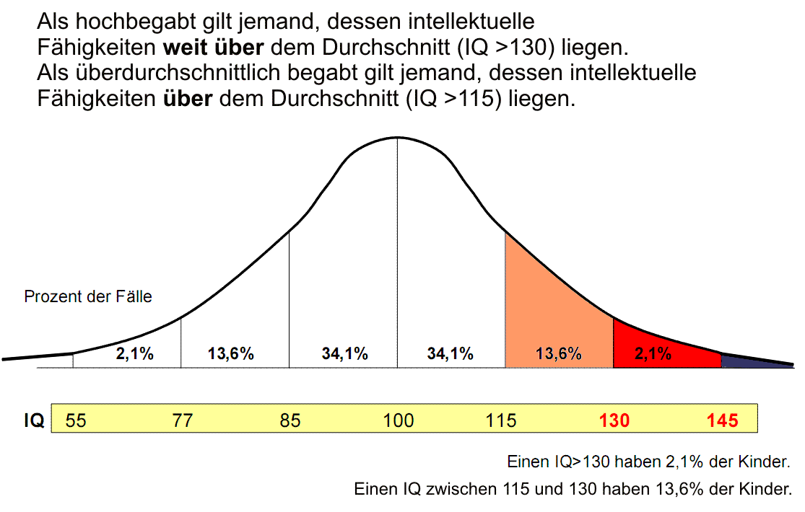
1. Was ist (akademische) Hochbegabung?
Notes:
Carla

Slide 4
2. Erkennen von Hochbegabung bzw. über-durchschnittlicher Begabung
Methoden für die Tagesstätte
Kuno Bellers Entwicklungstabelle (2010)
Erfasst verschiedene Bereiche der Entwicklung von Kindern:
Körperpflege Sprache
Umgebungsbewusstsein Kognition
Sozial-emotionale Entwicklung Grobmotorik
Spieltätigkeit Feinmotorik
BBK 3-6 (2007) Beobachtungsbogen von A. Frey, E. Duhm, D. Althaus
Ermittelt 11 verschiedene Bereiche der Entwicklung von Kindern:
Aufgabenorientierung Erstlesen, Rechnen, Schreiben
Kommunikative Grundfähigkeit Sprachliche Reflexivität Medientechnisches Verhalten
Spielintensität sprachliche Entwicklung Schüchternheit
Grobmotorik Feinmotorik aggressives Verhalten

Slide 5
Die testpsychologische Untersuchung
Eine testpsychologische Untersuchung kann u.a. von Diplompsychologen, Schulpsychologen und Kinderpsychiatern durchgeführt werden.
Beispiel: Ablauf bei PFIFFF
Anamnesefragebogen wird von den Eltern vorab ausgefüllt
Dreistündiger Termin mit:
Vorgespräch
Testdurchführung
Anamnese und Ergebnisgespräch, Elternberatung
Berichterstellung mit Empfehlungen (optional)

Slide 6
Warum sollte man testen?
Die testpsychologische Untersuchung mit Anamnesegespräch bietet Aussagen zu
1. dem Begabungsniveau:
Unterdurchschnittlich
Durchschnittlich
Überdurchschnittlich
Weit überdurchschnittlich: Bereich intellektueller Hochbegabung, nur 2 von 100 Kindern liegen in diesem Bereich.
Aussagen zu Teilhochbegabungen möglich
Besondere Bedürfnisse des Kindes können erkannt werden, eine eventuelle frühe Einschulung kann überlegt werden.

Slide 7
Warum sollte man testen?
2. Hinweise auf Stärken und Schwächen
Wo sind Begabungsschwerpunkte?
Wo liegen schwächere Bereiche z.B.:
- Raum Lage Labilität (rechts-links) (LRS Risiko)
- Probleme mit der visuellen Differenzierung (hohe Toleranz für „ungefähr“- Lösungen), geht oft mit Lese-Rechtschreibschwäche einher
- Räumliche Fähigkeiten, visuelle Verarbeitungsprobleme, Wahrnehmungsstörungen
- Sprachliche Fähigkeiten, Aussprache, akustische Differenzierungsfähigkeit (b-p)
- Arbeitsgedächtnis
- Arbeitstempo manuell-visuell, Graphomotorik
- Arbeitsstil (flüchtig bis verlangsamt), Konzentration, Motivation, Aufmerksamkeit für fremdgestellte Aufgaben

Slide 8
Warum sollt man testen?
3. Erkennen von Schwierigkeiten und Chancen:
Entwicklungs-Asynchronien erkennen und ausgleichen
Gegensteuern bei Vermeidungstendenzen (z.B. Feinmotorik, Grobmotorik)
Stärken und Schwächen verbinden
Unterforderung beenden
Aus der Untersuchung des Kindes leiten sich Empfehlungen ab:
Für zu Hause
Für die Tagesstätte und Schule
Für weitere Therapieangebote, z.B. Ergotherapie, Psychotherapie, Lerncoaching

Slide 9
2. Erkennen von Hochbegabung bzw. über-durchschnittlicher Begabung
Psychologische Testverfahren im Vorschulalter
WPPSI IV – Wechsler Preschool and Primary Scale of Intelligence (Normiert an 1.322 Kindern von 2;6 bis 6;11 Jahren)
Subskalen sind: Sprachskala
Visuell räumliche Verarbeitung
Fluides Schlussfolgern
Arbeitsgedächtnis
Verarbeitungsgeschwindigkeit
(Wortschatzerwerb)
(Non-verbale Skala)
BIVA – Bildbasierter Intelligenztest für das Vorschulalter
Als Ergänzung zum WPSSI IV geeignet
Ab 3;6 Jahren einzeln einsetzbar
Bei Mehrsprachigkeit

Slide 10
2. Erkennen von Hochbegabung bzw. über-durchschnittlicher Begabung
Psychologische Testverfahren im Schulalter
WISC-V Wechsler Intelligence Scale for Children (Normiert von 6;0 bis 16;11 Jahren)
Subskalen sind: Sprachskala
Visuell räumliche Verarbeitung
Fluides Schlussfolgern
Arbeitsgedächtnis
Verarbeitungsgeschwindigkeit
CFT 1-R und CFT 20-R
Nicht-sprachliche Testverfahren als Ergänzung (Altersbereich 5 Jahre bis Erwachsene)

Slide 11
4. Häufige Probleme begabter Kinder
Asynchronien in der Entwicklung ausgleichen
Vermeiden des Auseinandergehens der Entwicklungsschere: deutliche Asynchronien ausgleichen
Intellektuelle Entwicklung (IE)
Emotionale Entwicklung (EmoE)
Soziale Entwicklung (SozE)
Körperliche Entwicklung (KöE)
Mögliche Asynchronien: IE und Feinmotorik
IE und EmoE
IE und SozE
IE und visuelle Fähigkeit
Empfehlung hierbei:
Stärksten Entwicklungsbereich mit den Schwächeren zu verbinden.

